Slide 1

День поля в Томской области 2024
Роль и значение контроля качества кормов в кормопроизводстве
Закревская Елена Николаевна,
Руководитель Испытательной лаборатории
ФГБУ «САС «Томская»

Slide 2
Условие для успешного развития животноводства
Создание прочной кормовой базы с необходимым ассортиментом, количеством и высоким качеством кормов-одно из условий успешного развития животноводства.
Одним из ключевых моментов в достижении этой цели является подробное изучение состава кормов для оптимизации процессов их производства и эффективного использования

Slide 3
Производство кормов для сельскохозяйственных животных — одно из крупнейших направлений в растениеводческой отрасли
Лабораторные исследования проводят на строго научной основе, с применением современных технологий и с поэтапной системой контроля качества, поэтому лабораторные данные обладают высокой точностью и надежностью
В большом многообразии лабораторной диагностики одно из основных направлений - это исследование кормов на качество и безопасность. Несмотря на разнообразие кормов на отечественном рынке, следует констатировать тот факт, что проблема их качества существует.
2

Slide 4

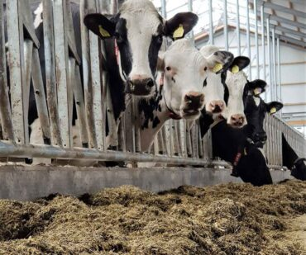
Чтобы иметь объективное представление о питательности корма и его изменчивости под влиянием различных факторов (химический состав почвы, сроки уборки), необходимо знать содержание в кормах основных питательных веществ.
-
5

Slide 5
Укрепление кормовой базы для животноводства тесно связано с повышением качества кормов
В Испытательную лабораторию ФГБУ «САС «Томская» на исследования от сельхозпроизводителей поступают следующие корма: силос и сенаж, сено и зерновые, «мыгкое» сырьё.
Питательность и качество этих кормов определяется следующими показателями: сухое вещество, протеин, сахара, клетчатка, зола, сырой жир, кальций, фосфор, кормовые единицы, обменная энергия, перевариваемый протеин, рН, содержание кислот.
По химическому составу и питательной ценности сенаж и силос подразделяется на три класса и внеклассный.

Slide 6
Сельхозпроизводители, которые ежегодно контролируют качество кормов своего хозяйства в испытательной лаборатории ФГБУ «САС «Томская»
ООО «Сибирское молоко»; контролируют все корма на постоянной основе (зерновые, мягкое сырьё, силоса, сенажи)
ООО «Агрофирма Межениновская»;
СПК «Межениновский»;
ООО «Спас»;
СПК «Нелюбино»;
ООО «Племзавод Заварзинский»;
ООО КХ «Куендат»;
ООО КФХ «Нива»;
СПК «Кривошеино»;
ООО АПК «Чернышевский»

Slide 7
Необходим контроль качества на всех этапах технологического процесса работы комбикормового завода и кормоцеха, а именно:
Проведение исследований на соответствие поступающего в кормоцех сырья от поставщиков (для расчёта рецептуры готового комбикорма);
Контроль кормовой смеси в процессе производства на качество смешивания;
Контроль готового комбикорма и кормосмеси;

Slide 8
Испытательная лаборатория ФГБУ «САС «Томская» аккредитована с национальной системе аккредитации по нескольким направлениям:
Исследование почвы: токсикологические, агрохимические;
Исследования: почвы, донных отложений, воды сточной, природной, питьевой методом биотестирования, установление класса опасности;
Исследование кормов: показатели питательность и безопасности;
Минеральные удобрения: на действующее вещество, на соответствие НД;
Жиры, масла животного и растительного происхождения на показатели безопасности;
Уважаемые сельхозпроизводители! Приглашаем Вас к сотрудничеству.

Slide 9
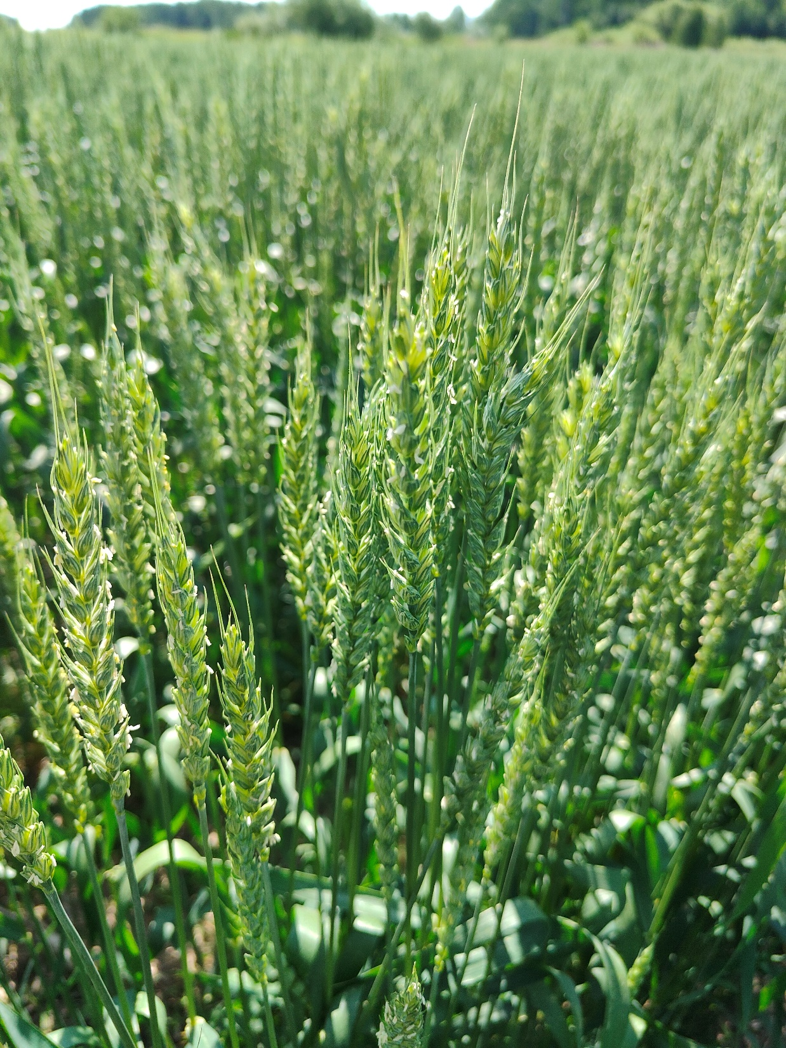
Спасибо за внимание!
Желаем вам огромных успехов в работе,
Благоприятной погоды,
Благодатной почвы,
Богатых урожаев,
Богатырского здоровья!

